Slide 1
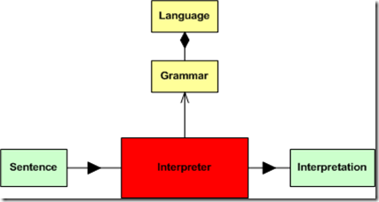
Interpreter Pattern
Tên và phân loại
Tên: Interpreter
Phân loại: Behaviral Pattern

Slide 2
Interpreter Pattern
Mục đích, ý nghĩa
Định nghĩa một sự biểu diễn về ngữ pháp của một ngôn ngữ và cung cấp một trình thông dịch để đối phó với cách biểu diễn ngữ pháp đó.
Bí danh
Interpreteur

Slide 3
Interpreter Pattern
Motivation
Khi viết chương trình java, đầu tiên các class java được viết dưới đuôi . Java sau đó nhờ trình biên dịch java sẽ biên sẽ biên dịch mã nguồn thành byte code lưu dưới đuôi .class và tiếp theo đó sẽ nhờ trình thông dịch của JVM sẽ thông dịch byte code thành mã máy tùy với hệ điều hành là Window hay Mac .v.

Slide 4
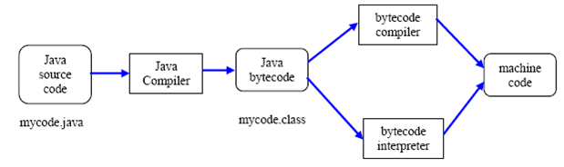
Interpreter Pattern
Motivation

Slide 5
Interpreter Pattern
Khả năng ứng dụng
Mẫu này được dùng rộng rãi để thông dịch những câu lệnh của dạng thành dạng khác tùy theo nhu cầu của người sử dụng.
Nó thực hiện tốts nhất là khi cú pháp dễ hiểu và đơn giản.

Slide 6
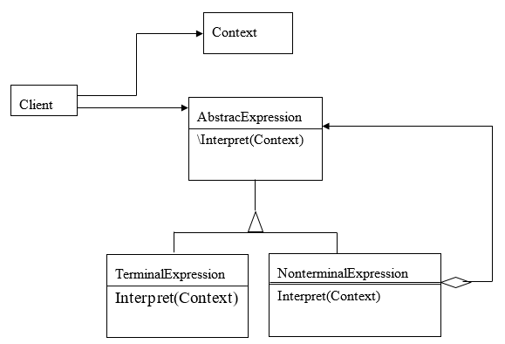
Interpreter Pattern
Cấu trúc
Các thành viên
AbstractExpression.
Khai báo một thao tác trừu tượng interpret là chung cho tất cả các class con.
Context
Là nơi thực hiện các phương thức thông dịch
TerminalExpression
Implement phương thức thông dịch interpret.

Slide 7
Interpreter Pattern
Sự cộng tác
Client sẽ tạo một đối tượng Context và truyền vào input. Tùy vào loại input là gì mà có thể gọi chính xác TerminateExpression để thực hiện phương thức interpret

Slide 8
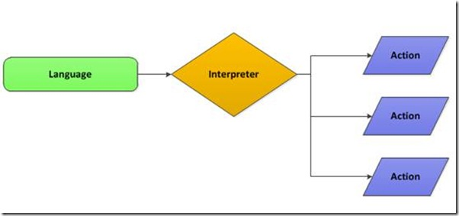
Interpreter Pattern
Các hệ quả mang lại
Áp dụng khi cấu trúc ngữ pháp đơn giản. Với các cấu trúc ngữ pháp phức tạp, cấu trúc lớp trở nên quá lớn và khó kiểm soát, việc tạo ra các cây cú pháp sẽ tốn thời gian và bộ nhớ.

Slide 9
Interpreter Pattern
Chú ý khi cài đặt
Phải có một lớp Context tương đương như 1 thư việc hỗ trợ hết các chức năng trong việc thông dịch.
Khi muốn thông dịch từ dạng này thành dạng khác lưu ý nên viếc ra thành các Express riêng biệt và bên trong sử dụng Context để gọi phương thức tương ứng.

Slide 10
Interpreter Pattern
Mẫu liên quan
Interpreter có thể sử dụng một Iterator để duyệt cấu trúc.
Interpreter sử dụng định nghĩa parsing context
Cú pháp trừu tượng của Interpreter là một Composite (do đó Iterator và Visitor cũng được áp dụng).

Slide 11
Interpreter Pattern
Mã nguồn minh họa
Mô tả bài toán:
Viết một chương trình dùng để chuyển đổi một input từ dạng chuỗi(String) thành Binary và từ Integer thành Word. Sử dụng mẫu Interpretor để chuyển đổi từ Stringh hay từ Int thành loại dữ liệu mong muốn.

Slide 12
Interpreter Pattern
Mã nguồn minh họa
Tại sao sử dụng mẫu này:
Việc chuyển đổi tự dạng dữ liệu này thành dạng khác được sử dụng nhiều lần.
Hỗ trợ tốt khả năng bảo trì khi muốn thay đổi từ dạng này thành dạng khác.
Rút ngắn được thời gian viết code mới cho việc thông dịch giữa các dạng dữ liệu khác nhau

Slide 13
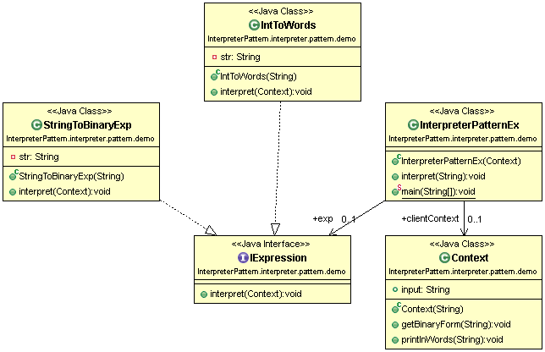
Interpreter Pattern
Mã nguồn minh họa
Sơ đồ UML:
Vai trò các class:
-Iexpression: là một interface cho các Express con. Có chứa 1 phương thức chung là interpret để hỗ trợ cho việc thông dịch
-StringExPression, IntToWord : implement interface IExpression để implement phương thức interpret. Trong đó sẽ gọi phương thức tương ứng của Context truyền vào.
-Context: Chứa các phương thức để phục cho việc thông dịch từ dạng này thành dạng khác.

Slide 14
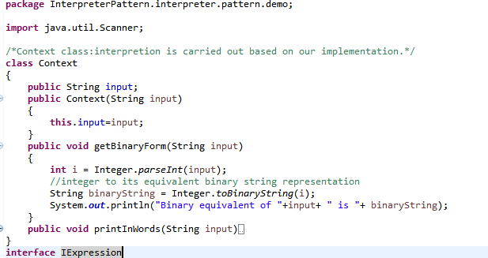
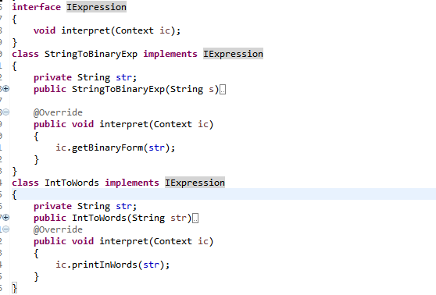
Interpreter Pattern
Mã nguồn minh họa
Source minh họa:

Slide 15
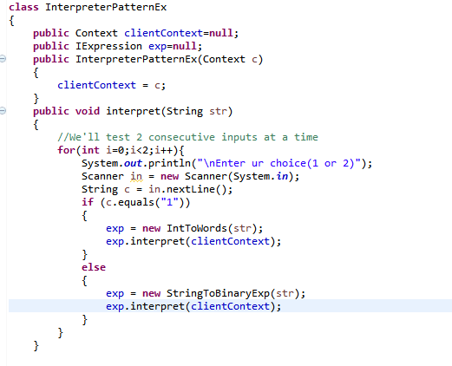
Interpreter Pattern
Mã nguồn minh họa
Source minh họa:

Slide 16
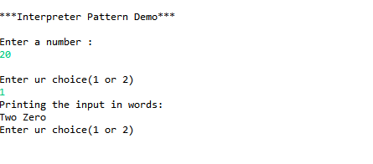
Interpreter Pattern
Mã nguồn minh họa
Source minh họa: kết quả

